Slide 1



Redd+ Indígena en la Estrategia Redd+ del Perú
www. aidesep.org.pe
Lima, 12-ONURedd+, Lima, 07.07.2014

Slide 2
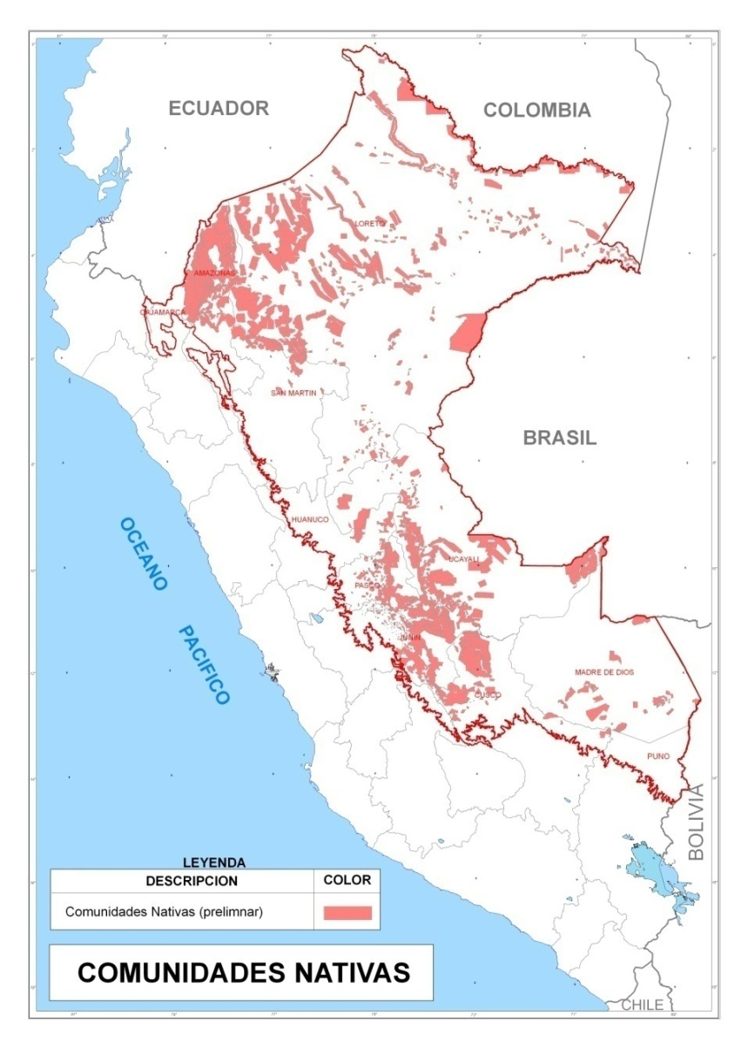
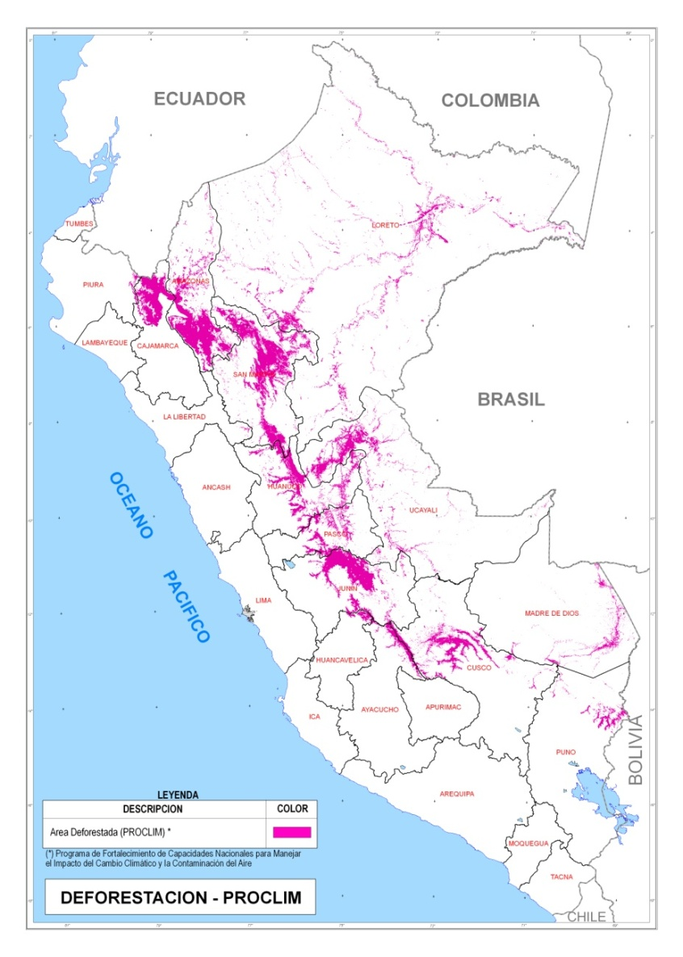

Slide 3
Redd+ Indígena Amazónico (R.I.A)
Mismo objetivo (reducir emisiones) pero con estrategia adaptada a PPII
Plan de Vida Plena de largo plazo, define el lugar del Redd+. No es Redd+
quien debe definir el plan de largo plazo del Pueblo ni de la comunidad.
2. Seguridad Territorialidad, como condición, salvaguarda temprana e
indicador sobre el avance o no del Redd+. Territorios por Pueblos y comunidad
3. Manejo holístico, integrando Mitigación-Adaptación-Recuperación.
Macro-medición ecosistémica por “hectárea viva” ( y sus 24 funciones) mas simple que micro-mediciones engorrosas de solo carbono.
Compensaciones con mecanismos públicos, controlados por sociedad civil.
Sin piratas del carbono, que los facilita el Offset (mercado privado)
Reducción efectiva (no retórica) de motores de deforestación: palma aceitera,
agroindustria, megaproyectos, represas, colonos, impactos HC, minería,
Reducción efectiva de Gases de efecto Invernadero en el Mundo, y no
«canjear» la impunidad con Carbono de Redd

Slide 4
Saneamiento y Consolidación Territorial
Solución a los conflictos socio ambientales
Producción Agroforestal, Acuícola y bioindustrial
Comunicaciones e incidencia en políticas públicas
Plan Amazónico de Vida Plena
Manejo Forestal y Servicios ecosistémicos
Promoción de mujeres y juventud indígenas
Educación y Salud Interculturales
Derechos colectivos y ciudadanos indígenas
Monitoreo y Mitigación Socio Ambiental

Slide 5
DEMANDA TERRITORIAL ESTATAL: 20 mills has (estimado 2013)
DEPARTA MENTOS | Comunidades pendientes |  |  |  |  |  |  |  |  | RESERVAS TERRITORIA LES (5) | RESERVAS COMUNALES (6) | TERRITORIOS POR PP.II. | SUPERPOSICION DE AREAS PROTEGIDAS
 | Posesión | Reconocer |  | Titular |  |  | Ampliar |  | Sub Total
AMAZONAS | N/D |  | 22 |  | 7 | 37 |  | 66 |  |  |  |  | * Cordillera Kampankis * Ichigkat Muja * R.C. Chayu Nain
AYACUCHO | N/D |  | 0 |  | 5 | 1 |  | 6
CUSCO | N/D |  | 3 |  | 5 | 15 |  | 23
HUANUCO | N/D |  | 1 |  | 6 | 6 |  | 13 |  | * CACATAIBO (Ucayali)
JUNIN | N/D |  | 12 |  | 15 | 27 |  | 54
LORETO | N/D |  | 181 |  | 450 | 106 |  | 737 |  | * TAPICHE - BLANCO – YAQUERANA * YAVARI MIRIN, * NAPO - TIGRE, * SIERRA DEL DIVISOR OCCIDENTAL | *NAPO – CURARAY * TIGRE - CORRIENTES CHAMBIRA | ACHUAR, KUKAMA KUKAMIRIA, KANDOSI, SHAPRA, SHIWILO, QUECHUA, WAMPIS, AWAJUN | * R.N. Pacaya Samiria
MADRE DE DIOS | N/D |  | 4 |  | 6 | 17 |  | 27 |  |  |  | ESE' EJA | Parques Nacionales: Manu y Bahuaja
PASCO | N/D |  | 9 |  | 23 | 16 |  | 48
SAN MARTIN | N/D |  | 35 |  | 33 | 4 |  | 72 |  |  |  | KICHWA | * ACR Cerro Escalera
UCAYALI | N/D |  | 44 |  | 44 | 33 |  | 121 |  | CACATAIBO (Loreto), SIERRA DEL DIVISOR OCCIDENTAL (parte Ucayali) | INUYA - TAHUANIA, TAMAYA - CACO, YURUA | Yaminahua | *ACR Imiría
T O T A L | N/D |  | 311 |  | 594 | 262 |  | 1167 |  | 3'972,569 | 4'108,565

Slide 6
Logros de AIDESEP sobre Redd Indígena en Perú
Logros legales
RIA ya incluído en estrategia nacional Redd+
Reconocimiento estatal de Mesa Nacional RIA y Mesas RIA en 5 regiones (Ucayali, Loreto, San Martin, MDDios, Atalaya)
Logros políticos
Ordenanzas: En MDD sobre RIA y mesa RIA * En Atalaya, para registrar y supervisar operadores sobre Redd+
Integración de AIDESEP en el Comité Directivo FIP
Mecanismo Dedicado para PPII-FIP (MDE) Perú, dirigido por organizaciones indígenas y reconocido por BM y MINAM

Slide 7
Logros de AIDESEP sobre Redd Indígena en Perú
Logros financieros
FIP Perú: De $50 mills, $14.5 mills para PPII : Titulación ($7´) Manejo forestal ($4’) y gobernanza comunitaria ($3.5´) de PPII en 3 zonas (Yurimaguas, MDDios, Atalaya)
FIP Perú, inversión $12 mills en Atalaya, incluyendo CORPIAA
FIP-Perú, inversión $12 mills en MDDios incluyendo Reserva Comunal Amarakaire y FENAMAD
RIA en RPP-Perú (Preparación Estrategia Redd+) : Dentro de $8 mills, $1mill para titulación en Loreto
Mecanismo Dedicado para PPII-FIP (MDE) Perú con $5.5 millones, todo para Territorio, Manejo y Gobernanza

Slide 8
Propuestas COICA-AIDESEP sobre Redd+ en COP20
Mega Drivers (impulsores) de deforestación
Visibilizar y cuestionar al desarrrollismo extractivista (agroindustria, megaproyectos, IIRSA, Minería, represas, hidrocarburos, etc) como impulsores estratégicos de crisis climática
Redd+ más allá del Carbono y del Mercado
Reconocer que está aplicado en el “Redd+ Indígena Amazónico” (RIA), como estrategia eficaz y sostenible de mitigación, adaptación y resiliencia ante la crisis climática. Cinco pilotos RIA-COICA, con 5 millones de has en 5 países

Slide 9
3. Adaptación y Mujer Indígena
Respaldo a la Sabiduría indígena como estrategia eficaz de adaptación (integrada con mitigación) ante crisis climática y rol protagónico de mujeres indígenas, con acceso directo a fondos climáticos
4. Adecuación Intercultural de Redd+
Agregar en acuerdos Redd+: Las políticas y proyectos Redd+ al aplicarse á pueblos indígenas se adecuarán a sus cosmovisiones, derechos y propuestas, cumpliendo el Convenio 169, DNUDPI

Slide 10
5. Fondos Climáticos y PPII
Fondos climáticos no llegan a los PPII. Por eso “Programa Amazonía Indígena Viva” (COICA-AIDESEP). Fondo de $210 mills (1$ por Ha.) para Titulación de 100 mills has (9 países) incluyendo 20 mills has en Perú. Más Planes de Vida, Manejo y Redd+ Indígena en 210 millones has tituladas que manejan los pueblos indígenas amazónicos.
6. Pabellón Pueblos Indígenas permanente en CMNUCC
Area de expresión de saberes, artes y propuestas de PP.II. en diálogo con el mundo. A cargo de COICA-AIDESEP y organizaciones indígenas territoriales internacionales, como reconocimiento a su aporte estratégico frente a la crisis climática.

Slide 11
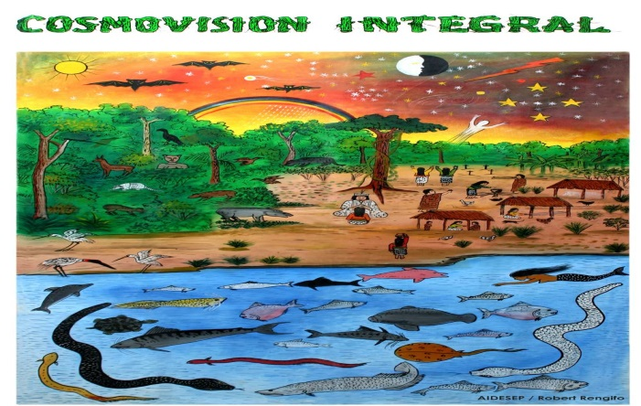

Pueblos y Selvas
somos Uno Solo
Territorios Indígenas Frenan crisis climática
Henderson Renjifo, Dirigente nacional AIDESEP
Roberto Espinoza, Técnico Clima y COP20

